Slide 1

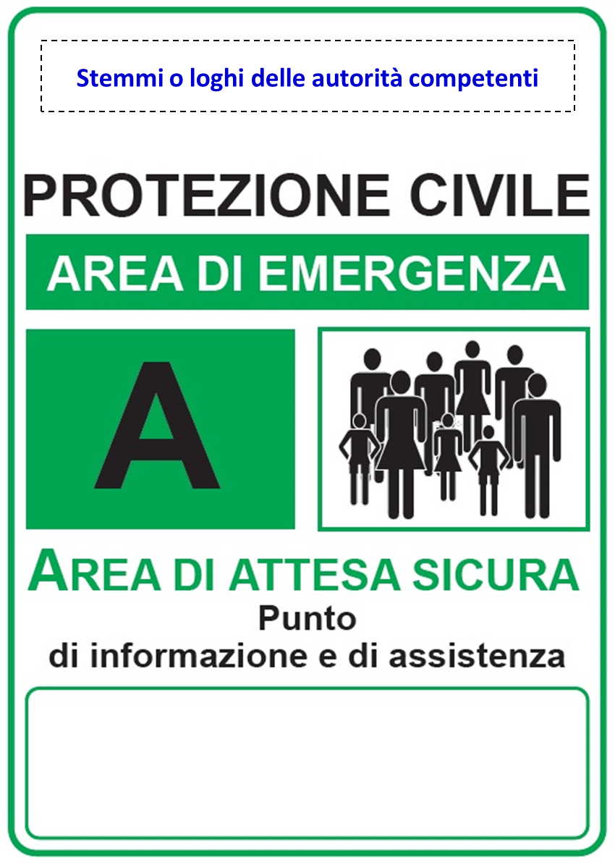
Stemma e nome del Comune
Logo della Protezione Civile del Comune
Piano Comunale di Protezione Civile
del Comune di [nome del comune]
Aree di Attesa Sicura
Sono luoghi di prima accoglienza per la popolazione, raggiungibili attraverso un percorso sicuro. La loro individuazione avviene in aree dove le persone possono radunarsi ed essere tempestivamente assistite dalle strutture della protezione civile.
È bene che ogni cittadino sappia qual è l’area più vicina al suo luogo di residenza da raggiungere.
Elenco Aree
A01. ….
A02. ….
A03. ….
...
…
…
…
Mappa con indicate
le Aree di Attesa Sicura
e le aree a rischio
del territorio comunale
Kit di emergenza
Numeri utili
La casa in cui vivi, in caso di una qualsiasi emergenza, può rimanere isolata e priva di servizi essenziali come acqua, luce e gas. Un kit con pochi e utili oggetti ti permetterà di superare le fasi critiche informato e con tranquillità.
Tieni un piccolo zaino in un luogo accessibile e conosciuto a tutti con dentro:
una torcia a batteria;
una radio portatile a batteria;
un coltello multiuso;
contenitore ermetico di plastica;
un kit di pronto soccorso.
In caso di emergenza completa il kit con:
una bottiglia di acqua potabile sigillata;
generi alimentari non deperibili;
vestiario pesante;
e riempi il contenitore di plastica con fotocopia documenti di identità, altri documenti importanti, medicine specifiche, soldi in contanti.
Numero unico di emergenza: 112
Soccorso Sanitario: 118
Comune di …….:
Polizia municipale:
Associazioni di volontariato:
……
……

Slide 2








Stemma e nome del Comune
Logo della Protezione Civile del Comune
Piano Comunale di Protezione Civile
del Comune di [nome del comune]
Allerta meteo
Il sistema di allertamento segnala preventivamente la possibilità di verificarsi di eventi meteo potenzialmente pericolosi. La scala di allertamento è espressa da CODICI-COLORE che vanno dal verde (nessuna criticità) al giallo, all’arancione e infine al rosso.
In caso di ALLERTA il Comune avverte la popolazione con i mezzi di comunicazione indicati di seguito per ogni codice-colore.
Seppur molto affidabili, le allerte meteo sono comunque soggette ad un certo grado di incertezza.
Conoscere i potenziali rischi è utile per adottare i comportamenti migliori e prevenire incidenti e danni.
ALLERTA VERDE
assenza di fenomeni
significativi prevedibili.
ALLERTA GIALLA
previsti fenomeni intensi,
localmente pericolosi o pericolosi per lo svolgimento di attività particolari.
ALLERTA ARANCIONE
previsti fenomeni più intensi
del normale, pericolosi
per cose e persone.
ALLERTA ROSSA
previsti fenomeni estremi,
molto pericolosi
per cose e persone.
Sito web del Comune
Telefonata/SMS
E-mail
Facebook
PMV
(Pannelli a Messaggio Variabile)
App
WhatsApp
Twitter

Slide 3
Stemma e nome del Comune
Logo della Protezione Civile del Comune
Piano Comunale di Protezione Civile
del Comune di [nome del comune]
Il Piano Comunale di Protezione Civile individua i rischi presenti sul territorio comunale e le procedure operative di intervento con le quali fronteggiare un evento calamitoso.
Il Piano contiene anche le informazioni utili ai cittadini per affrontare con maggiore consapevolezza eventuali situazioni di emergenza.
Rischio idrogeologico-idraulico
ALLERTA GIALLA
Si possono verificare:
Allagamenti localizzati delle strade, sottopassi, aree depresse dovuti alla crisi del sistema fognario e dei corsi d’acqua minori.
Frane superficiali e colate di fango improvvise.
ALLERTA ARANCIONE
Si possono verificare:
Allagamenti diffusi nelle zone depresse, delle sedi stradali e nelle aree a maggior pericolo di alluvione.
Innesco di frane nelle aree a elevata pericolosità idrogeologica.
ALLERTA ROSSA
Si possono verificare:
Allagamenti diffusi nelle zone depresse, delle sedi stradali e nelle aree a maggior pericolo di alluvione. Piene importanti nei corsi d'acqua principali con possibilità di danneggiamento degli argini, sormonto di passerelle e ponti con inondazione delle aree circostanti.
Innesco di frane, anche di grandi dimensioni e in maniera diffusa nelle aree a elevata pericolosità idrogeologica.

Slide 4
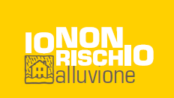
Stemma e nome del Comune
Logo della Protezione Civile del Comune
Piano Comunale di Protezione Civile
del Comune di [nome del comune]
Alluvione
PRIMA
In questa fase, quando viene diramata un’allerta, è possibile compiere alcune azioni preventive per ridurre il rischio.
Tieniti informato sulle situazioni di pericolo previste sul territorio e sulle misure adottate dal tuo Comune.
Non dormire nei piani seminterrati ed evita di soggiornarvi.
Proteggi i locali che si trovano al piano strada e chiudi le porte di cantine, seminterrati o garage solo se non ti esponi a pericoli.
Se ti devi spostare, valuta prima il percorso ed evita le zone allagabili.
Valuta bene se mettere al sicuro l’automobile o altri beni: può essere pericoloso.
Condividi quello che sai sull’allerta e sui comportamenti corretti.
Verifica che la scuola di tuo figlio sia informata dell’allerta in corso e sia pronta ad attivare il proprio piano di emergenza.
DURANTE
Se sei in un luogo chiuso
Non scendere in cantine, seminterrati o garage per mettere al sicuro i beni: rischi la vita.
Non uscire assolutamente per mettere al sicuro l’automobile.
Se ti trovi in un locale seminterrato o al piano terra, sali ai piani superiori.
Evita l’ascensore: si può bloccare.
Aiuta gli anziani e le persone con disabilità che si trovano nell’edificio.
Chiudi il gas e disattiva l’impianto elettrico.
Non toccare impianti e apparecchi elettrici con mani o piedi bagnati.
Non bere acqua dal rubinetto: potrebbe essere contaminata.
Limita l’uso del cellulare: tenere libere le linee facilita i soccorsi. Tieniti informato su come evolve la situazione e segui le indicazioni fornite dalle autorità.
Se sei all’aperto
Allontanati dalla zona allagata: per la velocità con cui scorre l’acqua, anche pochi centimetri potrebbero farti cadere.
Raggiungi rapidamente l’area vicina più elevata, o sali ai piani superiori di un edificio, evitando di dirigerti verso pendii o scarpate artificiali che potrebbero franare.
Fai attenzione a dove cammini: potrebbero esserci voragini, buche, tombini aperti ecc.
Evita di utilizzare l’automobile. Anche pochi centimetri d’acqua potrebbero farti perdere il controllo del veicolo o causarne lo spegnimento: rischi di rimanere intrappolato.
Evita sottopassi, argini, ponti: sostare o transitare in questi luoghi può essere molto pericoloso.
Limita l’uso del cellulare: tenere libere le linee facilita i soccorsi.
Tieniti informato su come evolve la situazione e segui le indicazioni fornite dalle autorità.
DOPO
Segui le indicazioni delle autorità prima di intraprendere qualsiasi azione, come rientrare in casa, spalare fango, svuotare acqua dalle cantine ecc.
Non transitare lungo strade allagate: potrebbero esserci voragini, buche, tombini aperti o cavi elettrici tranciati. Inoltre, l’acqua potrebbe essere inquinata da carburanti o altre sostanze.
Fai attenzione anche alle zone dove l’acqua si è ritirata: il fondo stradale potrebbe essere indebolito e cedere.
Verifica se puoi riattivare il gas e l’impianto elettrico. Se necessario, chiedi il parere di un tecnico.
Prima di utilizzare i sistemi di scarico, informati che le reti fognarie, le fosse biologiche e i pozzi non siano danneggiati.
Tieniti informato sulle criticità previste sul territorio e sulle misure adottate dal tuo Comune.
Non dormire nei piani seminterrati ed evita di soggiornarvi.
Prima di bere l’acqua dal rubinetto assicurati che ordinanze o avvisi comunali non lo vietino; non mangiare cibi che siano venuti a contatto con l’acqua dell’alluvione: potrebbero essere contaminati.

